Slide 1
TRƯỜNG TIỂU HỌC KIM LAN
BỘ PHẬN THƯ VIỆN
GIỚI THIỆU SÁCH THÁNG 9
“ TÔI TÀI GIỎI BẠN CŨNG THẾ”
- ADAM KHOO-

Slide 2
Giới thiệu cuốn sách: “ Tôi tài giỏi bạn cũng thế” - AdamKhoo

Slide 3
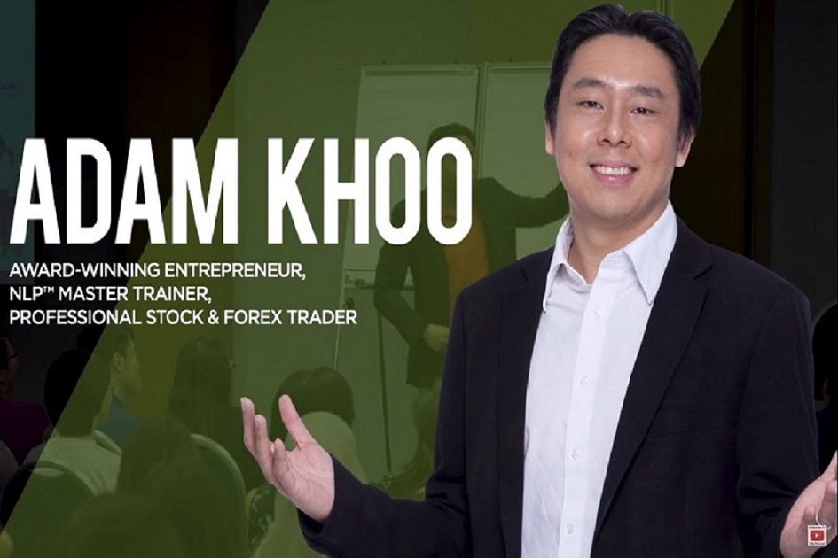
Adam Khoo (tên thật là Adam Khoo Yean Ann, tên Hán – Việt là Khưu Duyên An) sinh ngày 8 tháng 4, 1974 là một doanh nhân người Singapore, đồng thời là diễn giả và tác giả của 16 quyển sách bán chạy nhất. Ông được đánh giá là một trong những nhà truyền động lực có sức ảnh hưởng lớn nhất châu Á. Adam Khoo còn là một triệu phú tự thân ở tuổi 26.

Slide 4
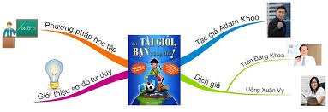

Slide 5
Trong quyển sách Tôi tài giỏi, bạn cũng thế!, tác giả Adam Khoo chia sẻ những phương pháp và kỹ năng mà anh đã áp dụng từ năm 13 tuổi trên con đường đi đến thành công trong học vấn và cuộc sống. Từ một đứa trẻ bị coi là "bất tài", "vô dụng", "học kém", Adam đã vươn lên trở thành một trong những triệu phú trẻ nhất và giàu có nhất ở Singapore.

Slide 6
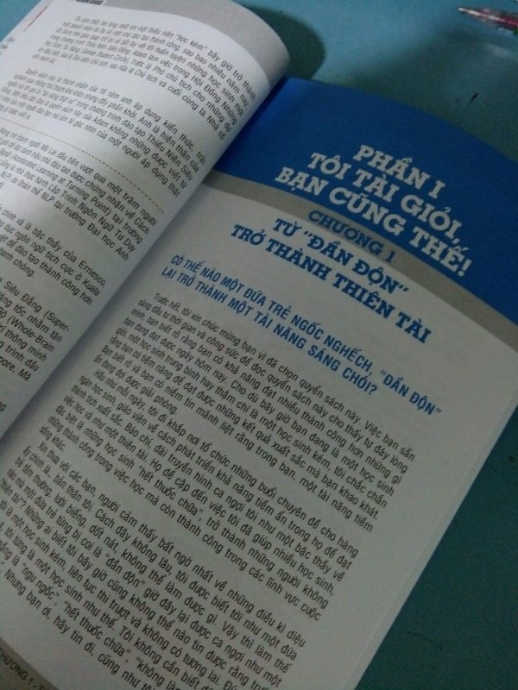
Cuốn sách gồm 4 phần với 18 chương. Cụ thể:
Phần I: Tôi tài giỏi, bạn cũng thế!
Từ chương 1 đến chương 4 nói về quá trình học tập, rèn luyện và đúc rút kinh nghiệm của Adam Khoo trong quá trình từ 1 đứa trẻ đần độn thành thiên tài và niềm tin của anh vào sự thành công.
Chương 1 – Từ "đần độn" trở thành thiên tài
Chương 2 – Quá trình học tập hiệu quả
Chương 3 – Bạn đã sẵn sàng để thành công chưa?
Chương 4 – Tôi tin tôi có thể bay cao.... và tôi làm được.

Slide 7
Phần II: Những phương pháp học siêu đẳng
Từ chương 5 đến chương 11. Rất quan trọng, cần thiết, thiết thực và ý nghĩa với mọi người, nhất là với các bạn học sinh, sinh viên
Chương 5 – Bạn sở hữu bộ não của một thiên tài
Chương 6 – Phương pháp đọc để nắm bắt thông tin
Chương 7 – Sơ đồ tư duy (Mind Mapping®): công cụ ghi chú tối ưu
Chương 8 – Trí nhớ siêu đẳng dành cho từ
Chương 9 - Trí nhớ siêu đẳng dành cho số
Chương 10 – Mô hình trí nhớ
Chương 11 – Nghệ thuật ứng dụng lý thuyết vào thực hành.

Slide 8
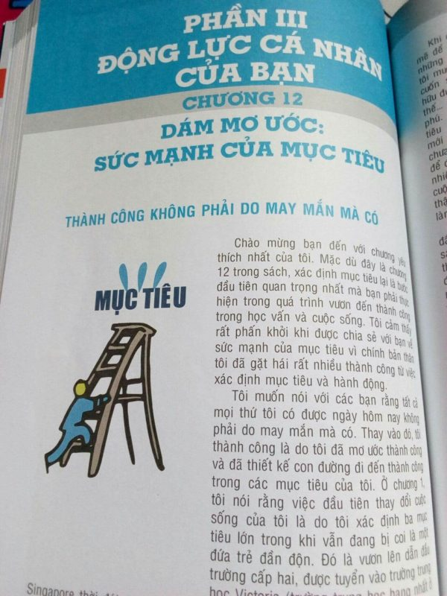
Phần III: Động lực cá nhân của bạn
Từ chương 12 đến chương 16 Nói về sức mạnh của mục tiêu mà mỗi con người đặt ra; động lực vượt qua sự lười biếng; Công thức để đạt điểm tuyệt đối; Thời gian là tiền bạc; Tạo quyết tâm mạnh mẽ tức thì
Chương 12 – Dám mơ ước: sức mạnh của mục tiêu
Chương 13 – Động lực mạnh mẽ – vượt qua sự lười biếng
Chương 14 – Công thức để đạt điểm tuyệt đối
Chương 15 – Thời gian là tiền bạc
Chương 16 – Tạo quyết tâm mạnh mẽ tức thì

Slide 9
Phần IV: Phương pháp thi cử
2 chương còn lại, chương 17 và 18. Nói về phương pháp thi cử từ quá trình ôn tập đến cầm đề thi, đọc đề, làm bài như thế nào... rất chi tiết.
Chương 17 – Tăng tốc về đích
Chương 18 – Chiến thắng và vinh quang
Vừa rồi tôi vừa giới thiệu sơ lược đến các thầy cô giáo và các em học sinh cuốn sách “Tôi tài giỏi, bạn cũng thế” của tác giả Adam Khoo. Do thời gian không cho phép nên tôi không thể giới thiệu thật chi tiết được. Mong các thầy cô và các bạn cố gắng tìm đọc cũng như giới thiệu với bạn bè người thân cuốn sách hay và thiết thực, ý nghĩa này. Cuốn sách sẽ giúp ích chúng ta rất nhiều trong cuộc sống hiện tại và tương lai về sau.

Slide 10
Chúc các bạn có một tuần học tốt!

